Slide 1


Slide 2



Rentivel ofrece en una sola plataforma búsqueda y reservaciones de distintos servicios turísticos

Slide 3



Fácil acceso a la información
Plataforma robusta
Segura para la gestión de las reservaciones

Slide 4



¿Que realiza nuestro sistema?
Permite buscar todo su catálogo de servicios en una sola plataforma.
Permite que los clientes se registren.
Permite que sus clientes reserven directamente lo que buscan.

Slide 5
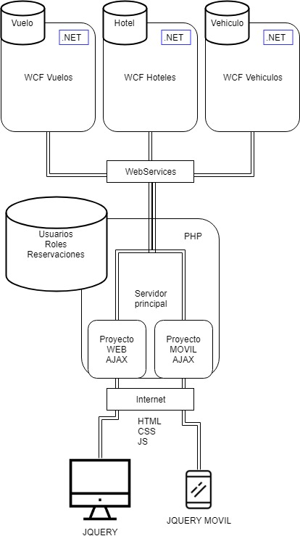
Especificación técnica
Posee una arquitectura distribuida ofreciendo la capacidad de la operación independiente de sus partes.
Al ser los directorios de servicios , permite una simple lectura y publicación por medio de servicios web.

Slide 6

Una aplicación centralizada compuestas de 2 partes mesa de trabajo y aplicación web // móvil, encargada de la gestión interna de las reservaciones pudiendo replicar solo los clientes y centralizar los catálogos

